Slide 1

Pertemuan 2 DNA Sequencing and Sequence Alignment

Slide 2
Isi kuliah
DNA Sequencing
Sequence Alignment
Global and Local Alignment

Slide 3
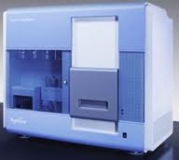
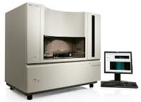
Sequencing technology
~15 tahun
18 GB per run
base pair (bp) ekivalen dengan byte
(+)
~2 pekan
Waktu eksekusi untuk mendapatkan genom utuh
1-2 k bp
Next generation sequencer
[ex. Illumina GA]
35-400 bp
(-)
Previous sequencer
[Sanger sequencer]
Panjang fragmen

Slide 4
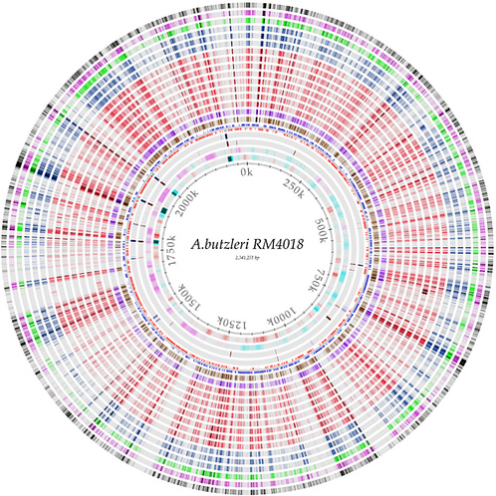

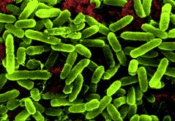
Kenapa sequencing penting ?
Sequencing
organism
whole genome sequence
analyze
Sequencing adalah salah satu tahap untuk mendapatkan whole genome sequence (sekuens genom utuh)
Analisis genom memainkan peranan penting dalam banyak studi, seperti genomika kanker, pengobatan penyakit inveksi, pemuliaan tanaman, pencarian obat
Memahami bagaimana hubungan genetika antar spesies

Slide 5
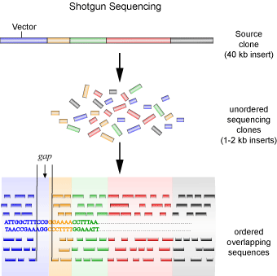
Bagaimana menkonstruksi sekuen genom utuh ? Jika belum memiliki sekuen referensi ?
[Staden 1979]
Shotgun Sequencing
Tidak ada teknologi sequencing yang dapat menghasilkan sekuen genom utuh sekali eksekusi
Teknik Shotgun sequencing “memotong” genom menjadi fragmen-fragmen yang saling overlap
DNA sequence assembly diperlukan untuk menkonstruksi genom

Slide 6
Bagaimana jika sudah memiliki sekuen referensi ? Dengan Sequence Alignment
tcctctgcctctgccatcat---caaccccaaagt
|||| ||| ||||| ||||| ||||||||||||
tcctgtgcatctgcaatcatgggcaaccccaaagt

Slide 7
Pentingnya sequence alignment
DNA sequence assembly (mapping)
Database searching
Prediksi fungsi protein
Pencarian gen
Identifikasi Single Nucleotide Polymorphism

Slide 8
Penyebab disimilarity
mutasi: sebuah nukleotida pada lokasi tertentu digantikan dengan nukleotida yang lain, contoh ATA → AGA
insersi: pada lokasi tertentu sebuah nukleotida disisipkan di antara dua nukleotida yang ada, contoh AA → AGA
delesi: pada lokasi tertentu sebuah nukleotida yang ada dihilangkan contoh ACTG → AC-G

Slide 9
Definisi Sequence Alignment
Sequence alignment adalah penjajaran dua atau lebih sekuen untuk mengetahui similaritas antar sekuens tersebut
Sekuens diatur sedemikian rupa dengan menyisipkan gap sehingga diperoleh sebanyak mungkin kecocokan nukleotida pada kolom yang sama dari sekuens-sekuens yang dijajarkan
tcctctgcctctgccatcat---caaccccaaagt
|||| ||| ||||| ||||| ||||||||||||
tcctgtgcatctgcaatcatgggcaaccccaaagt

Slide 10
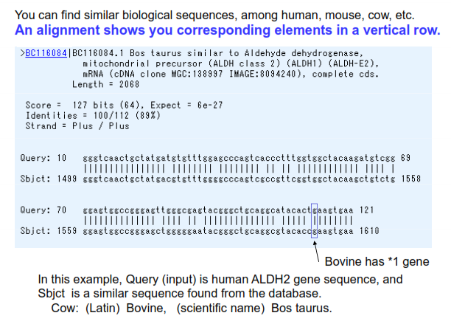
Contoh

Slide 11
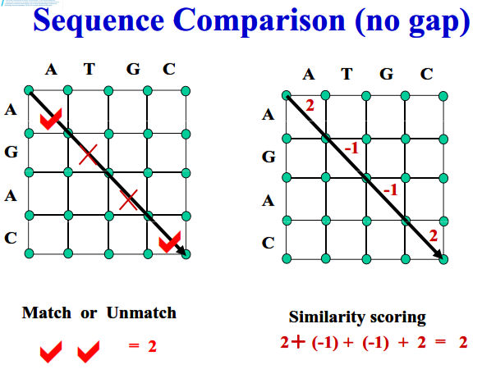

Slide 12
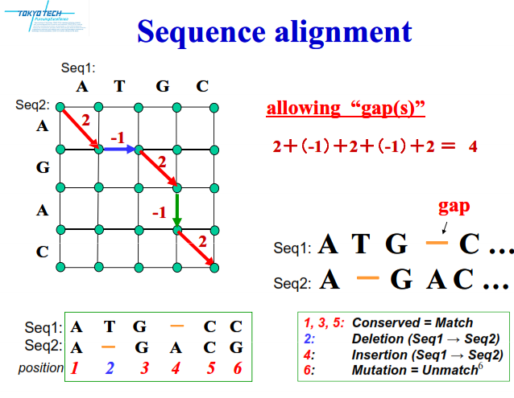

Slide 13
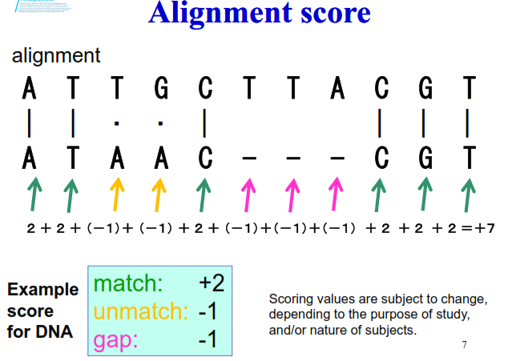

Slide 14
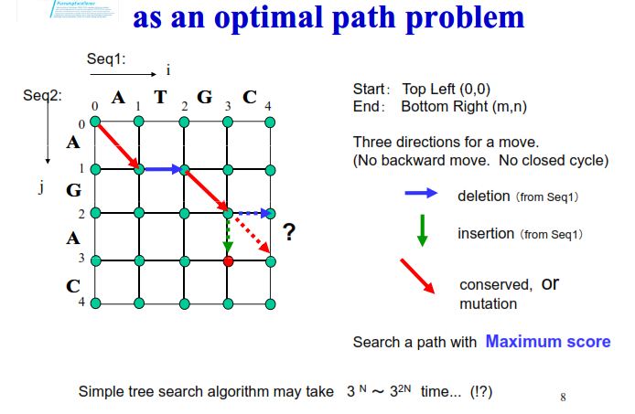

Slide 15
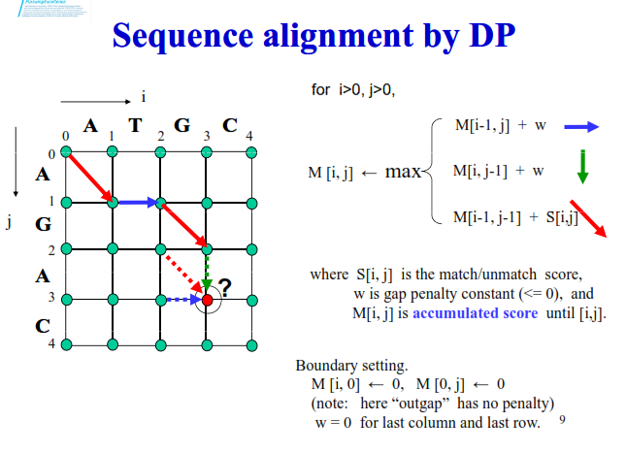

Slide 16
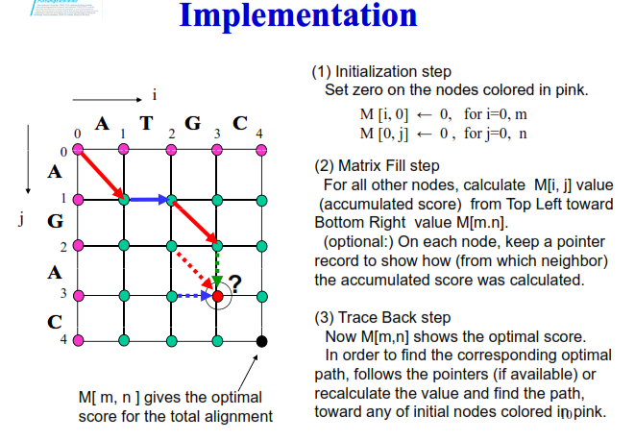

Slide 17
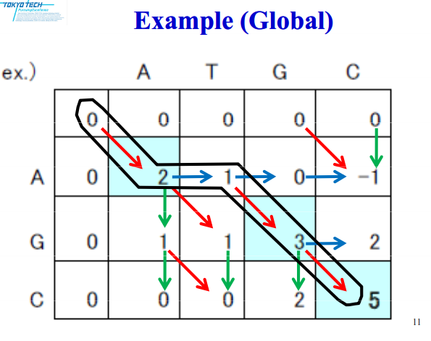

Slide 18
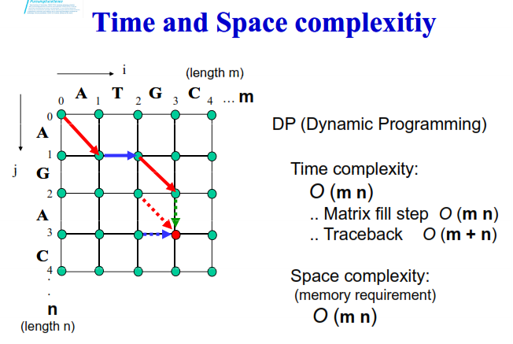

Slide 19
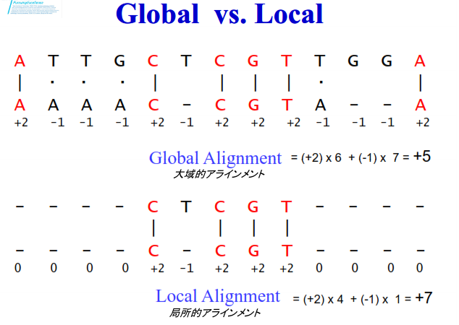

Slide 20
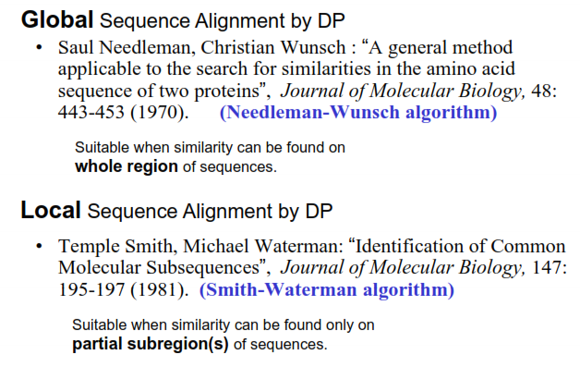

Slide 21
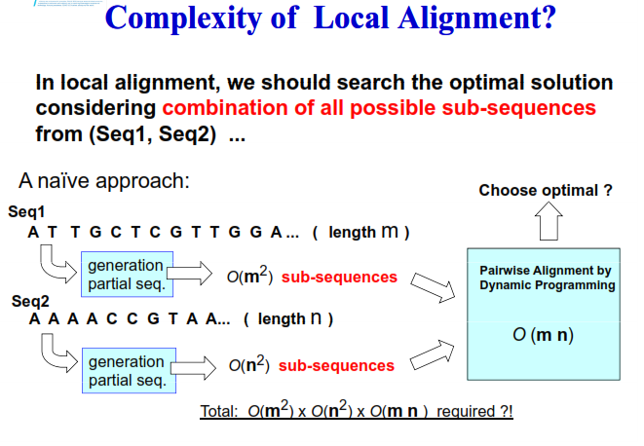

Slide 22
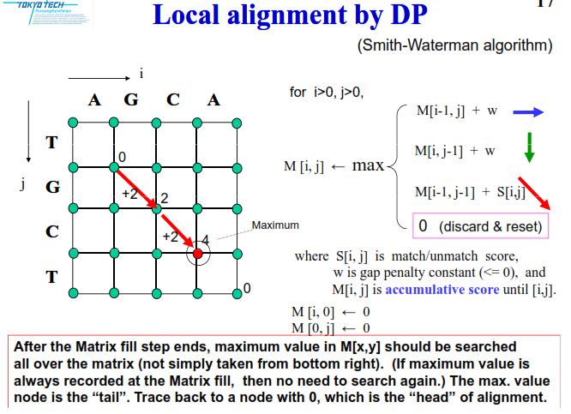

Slide 23
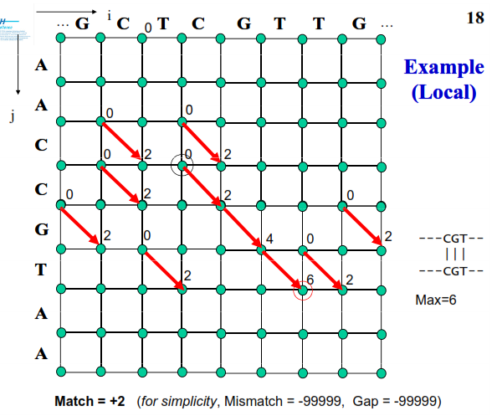

Slide 24
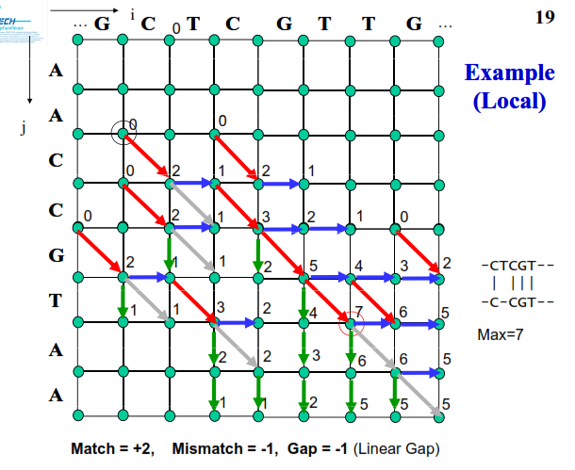

Slide 25
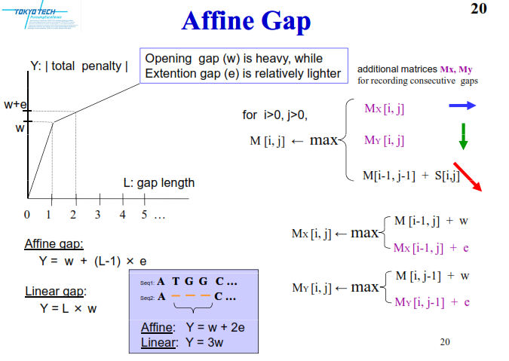

Slide 26
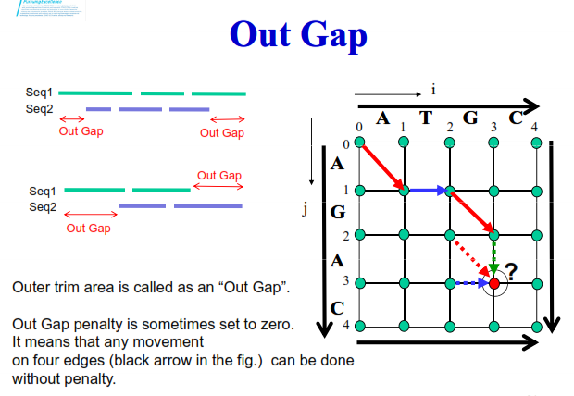

Slide 27
Terima Kasih

